Slide 1
Eiropas Savienības Atveseļošanas un noturības mehānisma plāna 2. komponentes “Digitālā transformācija” 2.3. reformu un investīciju virziena “Digitālās prasmes”
2.3.1.2.i. investīcijas “Uzņēmumu digitālo prasmju attīstība”
otrās kārtas otrā uzsaukuma
projektu iesniegumu sagatavošana un atlase
2024. gada 30. jūlijs

Slide 2
Saturs
Atlases process
Dokumenti un saites projekta iesnieguma (PI) sagatavošanai
PI sagatavošana Kohēzijas politikas fondu vadības informācijas sistēmā (KPVIS)
PI saturs

Slide 3
Atlases process - laika grafiks
PI iesniegšana
Līguma vai vienošanās slēgšana
Precizējumu vērtēšana
15.07.2024.
izsludināta
PI atlase
CFLA tīmekļvietnē:
https://www.cfla.gov.lv/lv/2-3-1-2-i-2k-2u
ES fondu tīmekļvietnē:
https://www.esfondi.lv/pieejamais-atbalsts/2-3-1-2-i-k2-u2
No 15.07.2024. līdz 16.09.2024.
1 mēneša laikā¹ pēc PI iesniegšanas
ne vēlāk kā
30 darbdienu laikā pēc
lēmuma pieņemšanas
1 mēneša laikā pēc lēmuma pieņemšanas²
1 mēneša laikā pēc lēmumā ietverto nosacījumu izpildes
ne vēlāk kā
30 darbdienu laikā pēc atzinuma izdošanas
Lēmums
Nosacījumu izpilde
Līguma vai vienošanās slēgšana
¹ Ievērojot Administratīvā procesa likuma nosacījumus, lēmumu par projekta iesniegumu pieņem viena mēneša laikā no projektu iesniegumu iesniegšanas beigu termiņa, taču vērtēšanas termiņš var tikt pagarināts līdz četriem mēnešiem no projektu iesniegumu iesniegšanas brīža, par to paziņojot iesniedzējiem.
² Vērtēšanas komisija lemj par termiņu, atkarībā no nepieciešamo precizējumu apjoma

Slide 4
Atlases process - vērtēšana
Vērtē izslēgšanas kritērijus Nr. 1.1, 1.2, 1.3, un 1,4
Vērtē izslēdzošo vispārīgo atbilstības kritēriju Nr. 2.2 un kvalitātes kritērijus 3.3, 3.4, 3.5, 3.6.
Vērtē vispārīgos atbilstības kritērijus Nr. 2.1, 2.1¹ 2.3, 2.4, 2.5, 2.6, 2.7, 2.8, 2.9, 2.10, kā arī Kvalitātes kritērijus
Pieņem lēmumu par PI apstiprināšanu vai apstiprināšanu ar nosacījumu
! Ja PI atbilst kādam no izslēgšanas kritērijiem (saņem vērtējumu “Jā”), vērtēšanu neturpina – lēmums par noraidīšanu
! Ja PI neatbilst kritērija prasībām (saņem vērtējumu “Nē”), vērtēšanu neturpina – lēmums par noraidīšanu un Kvalitātes kritērijos jāsaņem vismaz 1 punkts

Slide 5
Atlases process – lēmuma pieņemšana
Lēmumu par PI apstiprināšanu pieņem, ja izpildīti visi nosacījumi: | Lēmumu par PI apstiprināšanu ar nosacījumu pieņem, ja: | Lēmumu par PI noraidīšanu pieņem, ja iestājies vismaz viens no nosacījumiem:
uz projekta iesniedzēju nav attiecināms neviens no izslēgšanas kritērijiem projekta iesniegums atbilst projektu iesniegumu atbilstības un kvalitātes vērtēšanas kritērijiem investīcijas ietvaros ir pieejams finansējums projekta īstenošanai | uz projekta iesniedzēju nav attiecināms neviens no izslēgšanas kritērijiem projekta iesniegums atbilst projektu iesniegumu atbilstības un kvalitātes vērtēšanas kritērijiem investīcijas ietvaros ir pieejams finansējums projekta īstenošanai ! projekta iesniedzējam jāveic CFLA noteiktās darbības, lai projekta iesniegums pilnībā atbilstu projektu iesniegumu vērtēšanas kritērijiem un projektu varētu atbilstoši īstenot | PI neatbilst kādam no neprecizējamajiem vērtēšanas kritērijiem vai nesaņem kvalitātes kritērijos noteikto minimāli nepieciešamo punktu skaitu; Investīcijas ietvaros nav pieejams finansējums projekta īstenošanai; kāds no lēmumā par projekta iesnieguma apstiprināšanu ar nosacījumu noteiktajiem nosacījumiem netiek izpildīts vai netiek izpildīts noteiktajā termiņā
Projekts tiek virzīts līguma par projekta īstenošanu slēgšanai | Ja nosacījumi tiek izpildīti, CFLA izdod atzinumu par lēmumā noteikto nosacījumu izpildi, un projekts tiek virzīts līguma par projekta īstenošanu slēgšanai

Slide 6
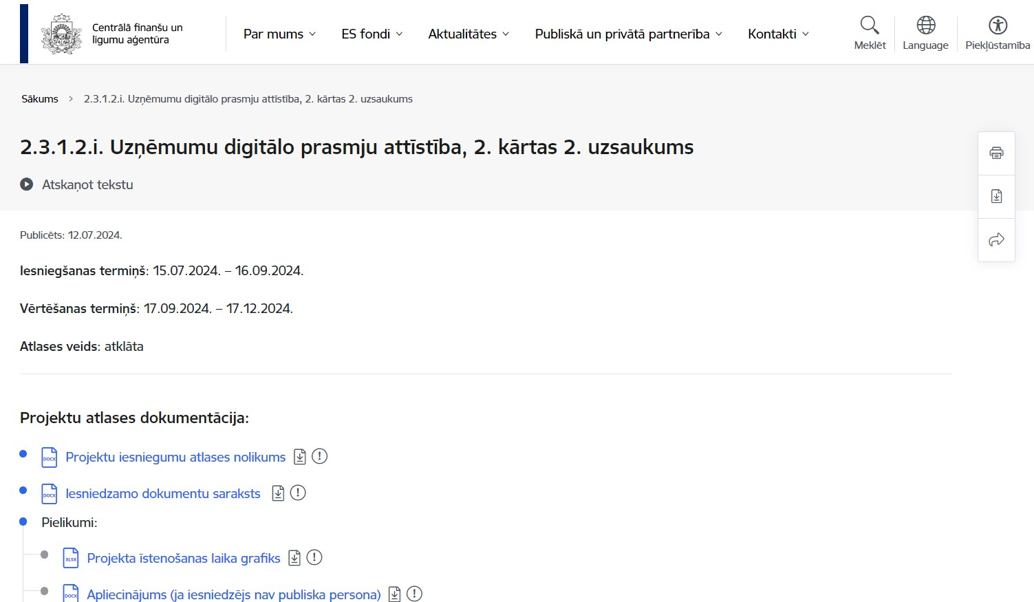
Dokumenti un saites PI sagatavošanai
Atlases nolikums, t.sk.:
Iesniedzamo dokumentu saraksts un PI pielikuma veidne
Projektu iesniegumu vērtēšanas kritēriji un to piemērošanas metodika
Projekta iesnieguma aizpildīšanas metodika
Līguma par projekta īstenošanu (projekts)
+ saite uz MK noteikumiem
+ saite uz projektu portālu KPVIS
+ kontaktinformācija konsultācijām

Slide 7
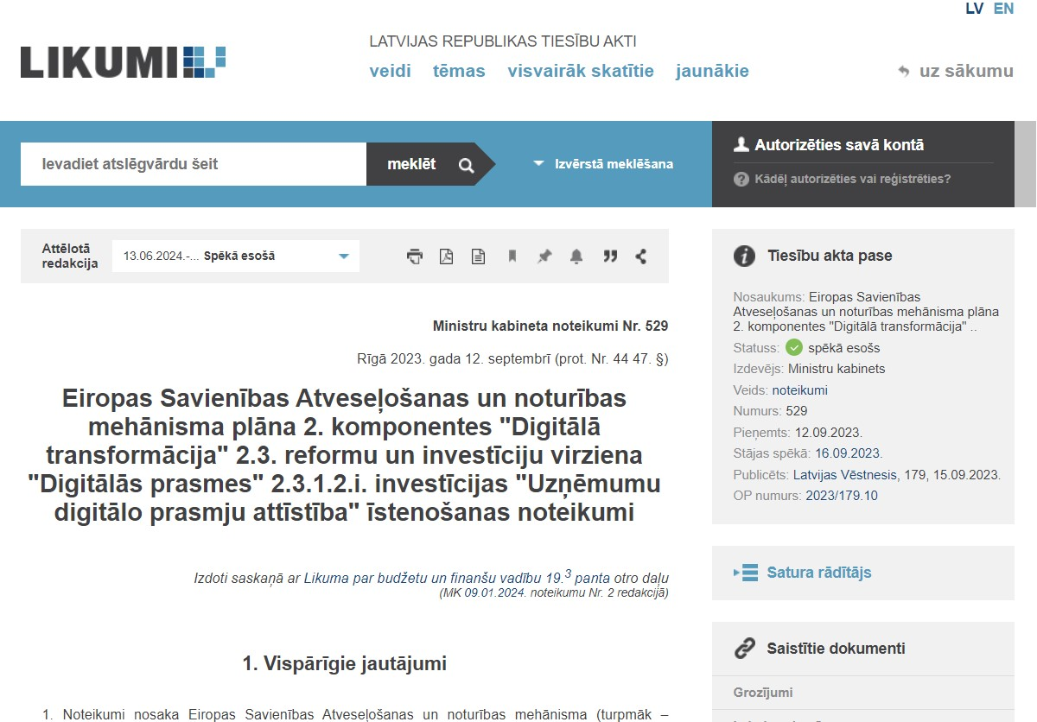
Dokumenti un saites PI sagatavošanai
Ministru kabineta 2023. gada 12. septembra noteikumi Nr. 529 "Eiropas Savienības Atveseļošanas un noturības mehānisma plāna 2. komponentes "Digitālā transformācija" 2.3. reformu un investīciju virziena "Digitālās prasmes" 2.3.1.2.i. investīcijas "Uzņēmumu digitālo prasmju attīstība" īstenošanas noteikumi"
https://likumi.lv/ta/id/345479

Slide 8
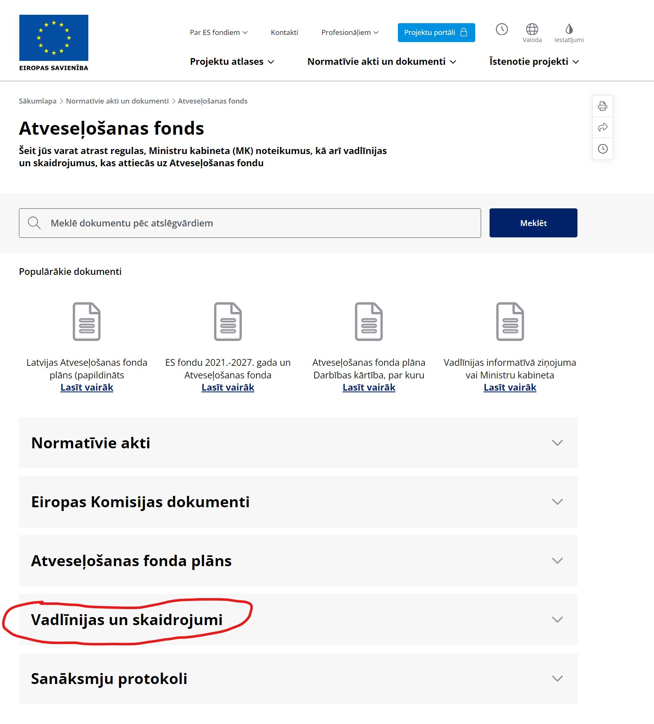
Dokumenti un saites PI sagatavošanai
Savukārt vietnē esfondi.lv pieejamas vadlīnijas publicitātes pasākumu nodrošināšanai:
ES fondu 2021.-2027. gada un Atveseļošanas fonda komunikācijas un dizaina vadlīnijas

Slide 9
PI sagatavošana KPVIS
Projekta iesniegumu sagatavo un iesniedz Kohēzijas politikas fondu vadības informācijas sistēmas (KPVIS AF) e-vidē, aizpildot norādītos datu laukus un pievienojot visus nepieciešamos pielikumus
Autorizācija KPVIS pieejama tikai ar Vienotās pieteikšanās moduļa (VPM) paaugstinātas drošības autentifikācijas rīkiem, t.i., autentifikācija ar e-parakstu vai eID vai e-paraksts Mobile.
KPVIS darbība tiek nodrošināta Eiropā un ASV.
No Latvijas IP adresēm KPVIS pieejams visu laiku, savukārt no citiem reģioniem pieejams tikai darba dienās, darba laikā no plkst. 8:00 līdz 20:00 (nav pieejams – sestdien, svētdien un ārpus darba laika)
Projekta iesniegumu iesniegšana
www.projekti.cfla.gov.lv
15.07.2024. – 16.09.2024.
Informācija, pamācības par e-vides lietotāju tiesību iegūšanu, jaunā Līguma forma un tiesību veidlapa ir pieejama CFLA tīmekļvietne - https://www.cfla.gov.lv/lv/par-e-vidi
KPVIS elektroniskā lietotāju rokasgrāmata - https://elrg.cfla.gov.lv
Informācija par lietotāju pārvaldību - https://www.cfla.gov.lv/lv/kpvis-lietotaju-parvaldiba
E-vides atbalsta tālrunis - +371 20003306

Slide 10
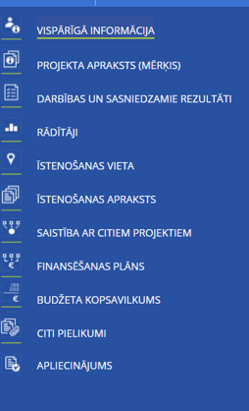
PI sagatavošana KPVIS
Projekta iesniegšanas termiņa kontrole
PI sadaļas:
PI lejupielādes iespēja
Paskaidrojošie paziņojumi
Automātiska datu aizpildīšana

Slide 11
PI sagatavošana KPVIS
KPVIS integrēti pielikumi: -1.pielikums "Finansēšanas plāns“ -2.pielikums "Investīciju projekta budžeta kopsavilkums"
Citi pielikumi Atbilstoši MK noteikumu un kritēriju prasībām noteikti Atlases nolikuma 1.pielikumā “Iesniedzamo dokumentu saraksts” “Iesniedzamo dokumentu saraksts” Vairākas veidnes lejuplādējamas no projektu atlases dokumentācijas https://www.cfla.gov.lv/lv/2-3-1-2-i-2k-2u
Apliecinājums Obligāts apliecinājums par investīcijas īstenošanas nosacījumu ievērošanu, datu patiesumu, dubultā finansējuma neesamību. Būs jāveic atzīme PI iesniegšanas brīdi

Slide 12
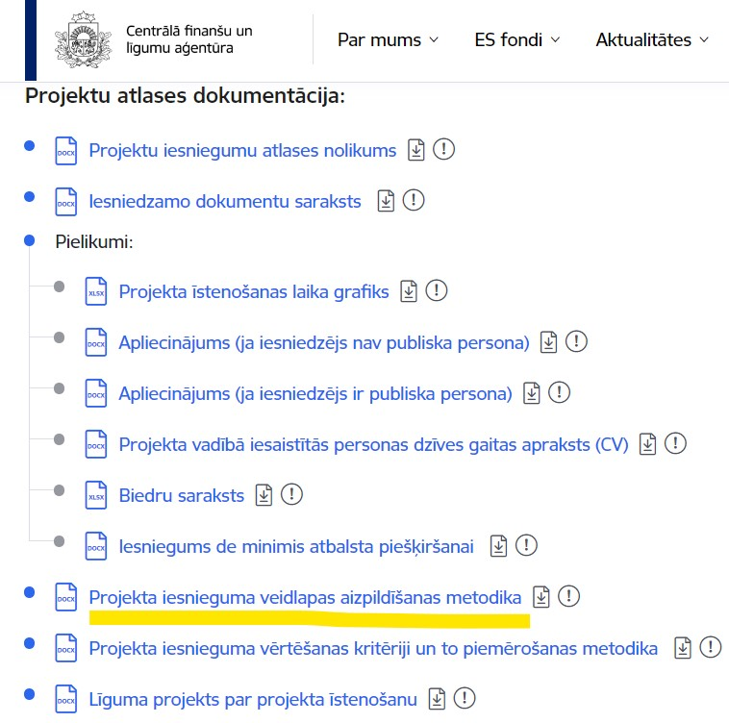
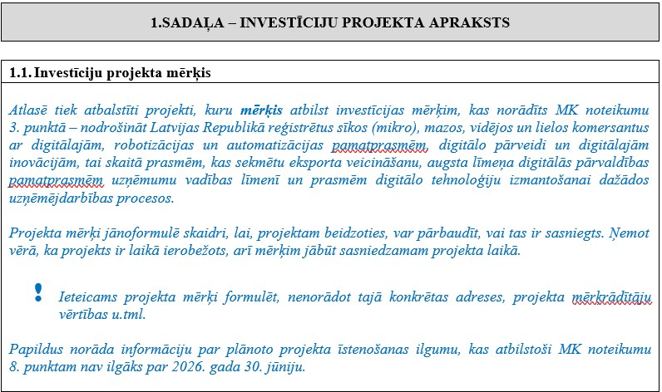
PI saturs - veidlapa
Eiropas Savienības Atveseļošanas un noturības mehānisma plāna 2. komponentes “Digitālā transformācija” 2.3. reformu un investīciju virziena “Digitālās prasmes” 2.3.1.2.i. investīcijas “Uzņēmumu digitālo prasmju attīstība” otrās kārtas (turpmāk – otrā kārta) otrā uzsaukuma
projekta iesnieguma veidlapas aizpildīšanas metodika

Slide 13
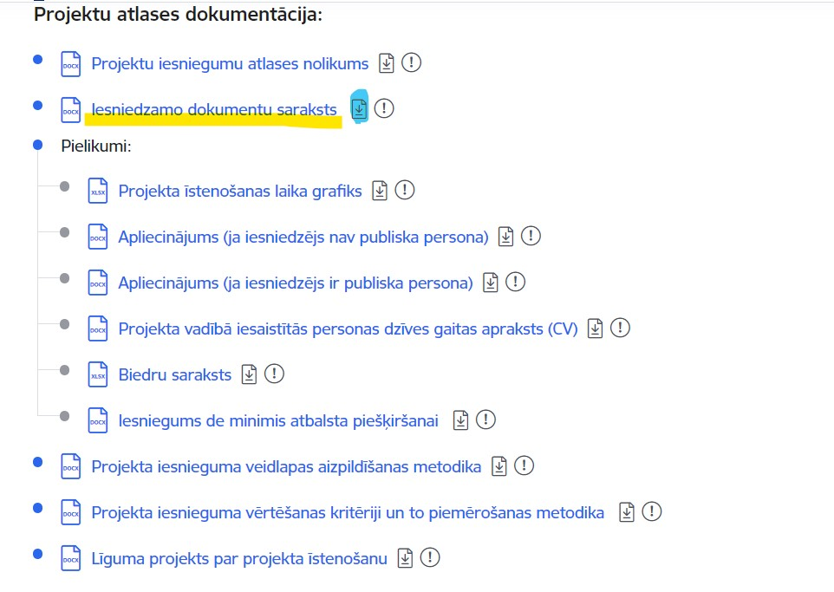
PI saturs - pielikumi
PI pievienojamo dokumentu saraksts - Atlases nolikuma Iesniedzamo dokumentu saraksts
un
PI pielikumu veidnes
https://www.cfla.gov.lv/lv/2-3-1-2-i-2k-2u

Slide 14
PI saturs - pielikumi
Lejuplādē
https://www.cfla.gov.lv/lv/2-3-1-2-i-2k-2u
Aizpilda un paraksta
Augšuplādē KPVIS
Apliecinājums par:
dubultā finansējuma neesamību;
par informētību attiecībā uz interešu konflikta, krāpšanas un korupcijas jautājumu regulējumu un to integrāciju iekšējās kontroles sistēmās;
par atbilstību Ministru kabineta 2023. gada 12. septembra noteikumu Nr. 529 “Eiropas Savienības Atveseļošanas un noturības mehānisma plāna 2. komponentes “Digitālā transformācija” 2.3. reformu un investīciju virziena “Digitālās prasmes” 2.3.1.2.i. investīcijas “Uzņēmumu digitālo prasmju attīstība” īstenošanas noteikumi” prasībām.
.edoc – ar drošu elektronisko parakstu parakstīts dokuments, kas satur parakstītāja informāciju un laika zīmogu

Slide 15
Pateicos par Jūsu uzmanību
un vēlu izdošanos PI sagatavošanā!
Mārcis Gāga
Uzņēmējdarbības un inovāciju projektu atlases nodaļas vecākais eksperts
e-pasts: marcis.gaga@cfla.gov.lv
tālr.nr.: 26018991

